Slide 1

Kalvosarja nuorten kuljettajien ajo-opetukseen 2013
Liikennevakuutuskeskus (LVK),
Vakuutusyhtiöiden liikenneturvallisuustoimikunta (VALT)

Slide 2
Sisältö
Liikennevakuutuskeskuksen tehtävät lyhyesti
Liikennevakuutuksesta korvatut vahingot
Liikenneonnettomuuksien tutkijalautakunnat – kuolemaan johtaneet onnettomuudet
Onnettomuuscase 1: Peräänajo ruuhkassa
Onnettomuuscase 2: Väsymys
Maksimoi turvallisuustekijät - ajoneuvojen turvallisuus

Slide 3
Liikennevakuutuskeskuksen tehtävät lyhyesti
Liikennevakuutuskeskus (LVK) on Suomessa toimivien liikennevakuutusyhtiöiden yhteistyöelin
Sen yhtenä tehtävä on liikenneturvallisuustyö
Tässä käsitellään ainoastaan liikenneturvallisuustyötä:
  Koordinoi ja tekee vakuutusalan yhteistä kotimaista ja kansainvälistä liikenneturvallisuustyötä
  On osapuolena liikenneturvallisuutta edistävissä tutkimuksissa ja yhteistyöhankkeissa
  Tekee aloitteita ja valmistelee vakuutusalan lausunnot
  Tuottaa onnettomuustilastoja ja analyysejä
  Organisoi liikenneonnettomuuksien tutkijalautakuntatoiminnan
  Ylläpitää onnettomuustietorekisteriä
Lisäksi LVK kokoaa liikennevakuutuksen yhteiset vahinkotilastot

Slide 4
Liikennevakuutuksesta korvatut vahingot

Slide 5
Lakisääteisestä liikennevakuutuksesta korvatut vahingot 2012
Henkilövahinkoon johtaneet onnettomuudet 18 479 kpl
  Vammautuneiden ja kuolleiden lukumäärä 23 416 kpl
  Lievästi vammautuneet 22 891 kpl
  Vaikeasti vammautuneet 345 kpl
  Kuolleet 180 kpl
Muut kuin henkilövahinkoon johtaneet 87 997 kpl
Kaikki vahingot yhteensä 106 456 kpl
Liikennevakuutuksesta maksettavat korvaukset vuonna 2012 sattuneille onnettomuuksille on yhteensä 516 000 000 €
Liikennevakuutuksesta maksettava keskimääräinen korvaus vuonna 2012 sattuneelle vahingolle on 4 500 €:
  Keskimääräinen henkilökorvaus on 13 600 €
  Keskimääräinen omaisuuskorvaus on 2 400 €

Slide 6
Liikennevakuutuskorvausten epääminen/alentaminen
Yleensä kaikki liikennevahingossa vammoja saaneet ovat oikeutettuja korvauksiin – myös vahinkoon syylliset
Korvaus voidaan kuitenkin evätä tai alentaa mm. seuraavissa tapauksissa:
  moottoriajoneuvon omistaja, kuljettaja, matkustaja tai muu vahingon kärsinyt (esim. jalankulkija) on itse aiheuttanut vahingon tahallaan tai törkeällä tuottamuksella
  rattijuopumustapauksissa (ajoneuvon kuljettajalta)
  luvattomasti käyttöön otetun ajoneuvon kuljettaja ja matkustajat (esim. moottoriajoneuvon käyttövarkaus tai luvaton käyttö)
Vakuutusyhtiöillä on oikeus periä maksamansa korvaukset takaisin vahingon aiheuttaneelta törkeään rattijuopumukseen syyllistyneeltä kuljettajalta
Esimerkiksi vakavasti loukkaantuneelle maksettavat korvaukset voivat olla 1-2 miljoonaa euroa

Slide 7
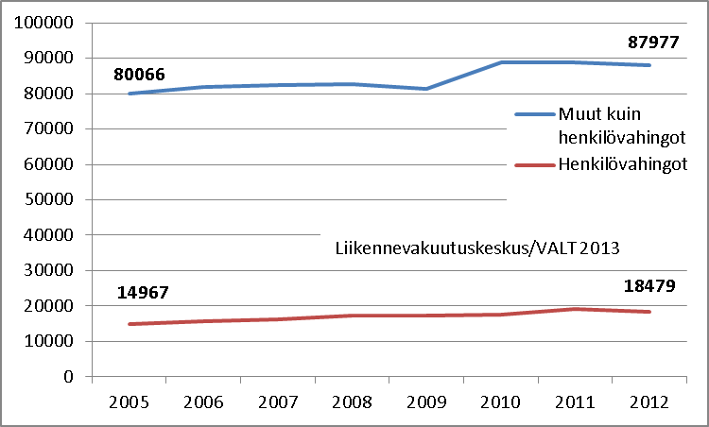
Liikennevahinkojen lukumäärän kehitys 2005-2012
Muiden kuin henkilövahinkojen lukumäärä on 1,1-kertaistunut 8 vuodessa
Henkilövahinkojen lukumäärä on 1,25-kertaistunut 8 vuodessa

Slide 8
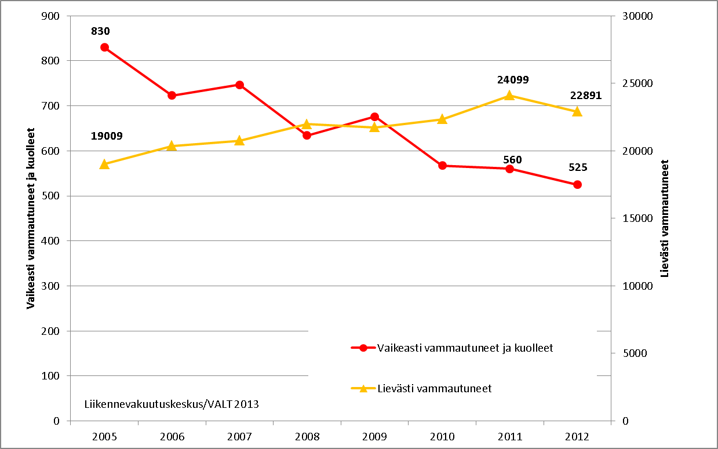
Vaikeasti vammautuneiden ja kuolleiden sekä lievästi vammautuneiden henkilöiden lukumäärät 2005–2012

Slide 9
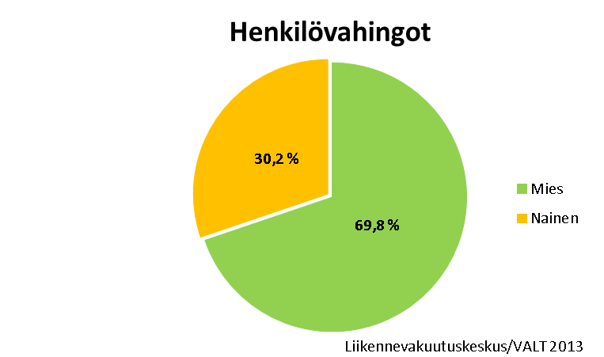
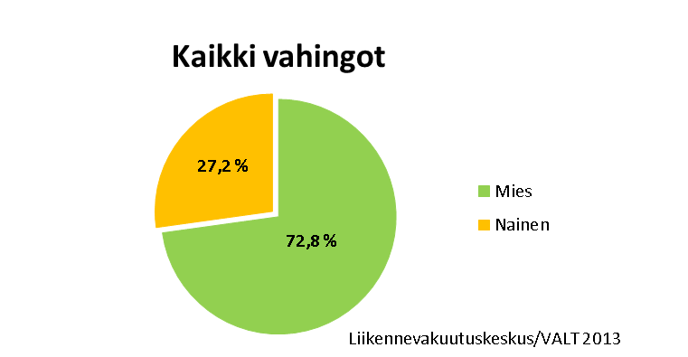
Aiheuttajakuljettajan sukupuoli vuonna 2012
Mieskuljettajien aiheuttamissa vahingoissa osallisina n. 70 % kaikista uhreista

Slide 10
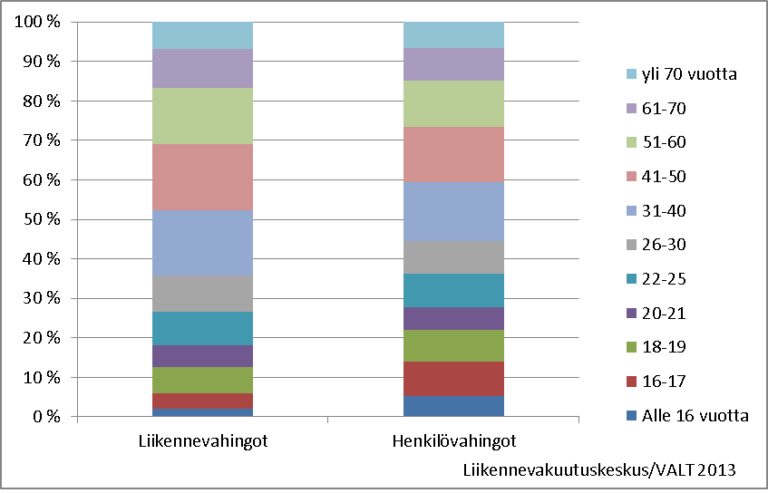
Aiheuttajakuljettajan ikä vuonna 2012
Alle 26-vuotiaiden aiheuttamissa vahingoissa oli 36 % kaikista vahinkojen uhreista
Alle 26v noin 27 %
Alle 26v noin 36 %

Slide 11
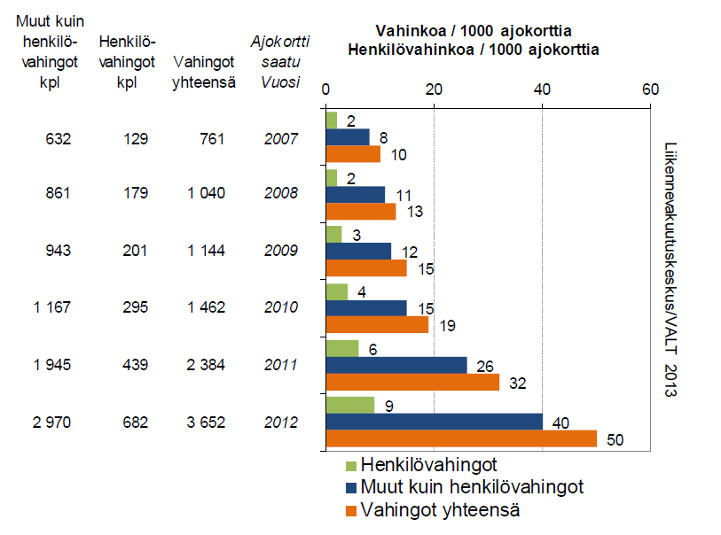
Vuosina 2007–2012 ensimmäisen ajokortin saaneiden kuljettajien vuonna 2012 aiheuttamien vahinkojen lukumäärät

Slide 12
Pysäköintialuevahingot
Pysäköintialueilla sattuneiden vahinkojen lukumäärä on 1,5-kertaistunut 10 vuodessa
Vuosittain tapahtuu noin 46 000 vahinkoa pysäköintialueilla, mikä on yli 40 % kaikista vahingoista
Yli 60 % pysäköintialuevahingoista on peruuttamisvahinkoja
Alle 25-vuotias kuljettaja aiheuttaa pysäköintialuevahingoista noin joka viidennen

Slide 13
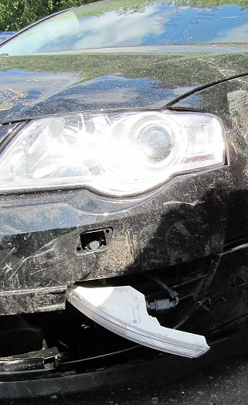
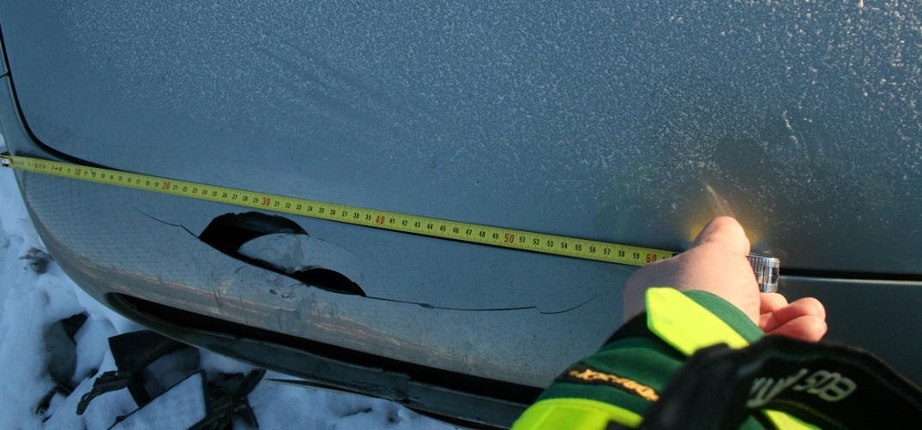
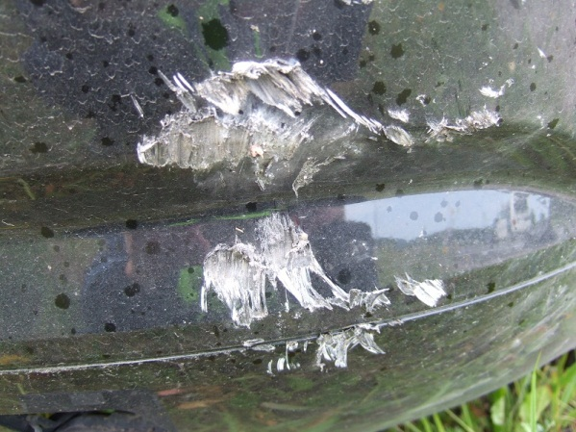
Pysäköintialuevahingot
Nuorten aiheuttamista liikennevahingoista noin joka kolmas, lähes 7 000 vahinkoa/vuosi, tapahtuu pysäköintialueella.
Keskimääräinen pysäköintialuevahinkokorvaus vuonna 2012 oli 2 000 €

Slide 14
VALT:in vinkkicorneri - pysäköintialueet
Suosi selkeitä ja tilavia pysäköintialueita
Jos hallitset peruuttamisen, on lähtemisen helpottamiseksi suositeltavaa peruuttaa ruutuun
Hyödynnä pysäköinnissä avustavia tutkia ja kameroita, mutta muista aina myös kääntää päätäsi kohti etenemissuuntaasi
Pidä autosi ikkunat puhtaina ja kirkkaina näkyvyyden varmistamiseksi
Ennen liikkeelle lähtöä tutustu ympäristöösi ja tunnista mahdolliset vaaratekijät (jalankulkijat, eläimet, lähestyvät ajoneuvot, kiinteät kohteet tms.)
Lähde liikkeelle varovasti ja hitaasti ympäristöä aktiivisesti havainnoiden
Muista, että ellei pysäköintialueiden sisällä ole toisin osoitettu (esim. kärkikolmio, stop-merkki), oikealta tuleva on etuajo-oikeutettu

Slide 15
Liikenneonnettomuuksien tutkijalautakunnat – kuolemaan johtaneet moottoriajoneuvo-onnettomuudet

Slide 16
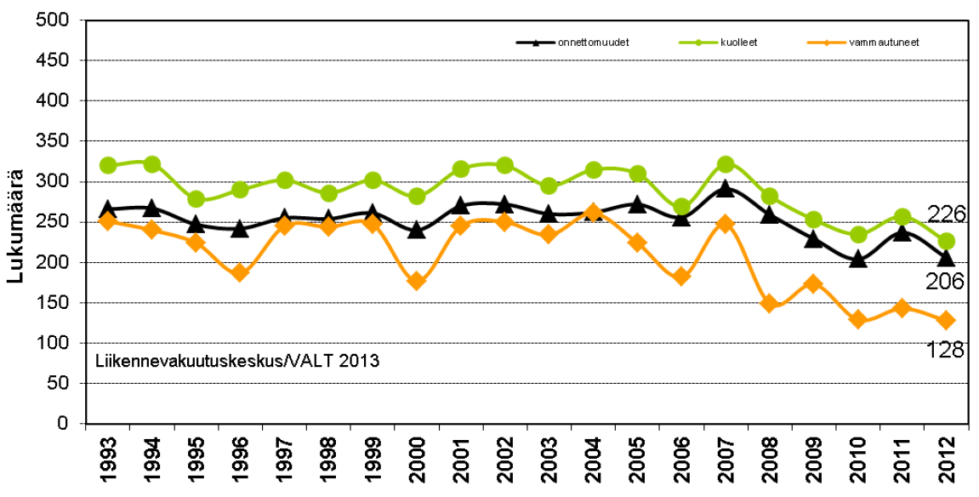
Onnettomuuksien ja niissä kuolleiden tai vammautuneiden henkilöiden lukumäärä vuosina 1993–2012

Slide 17
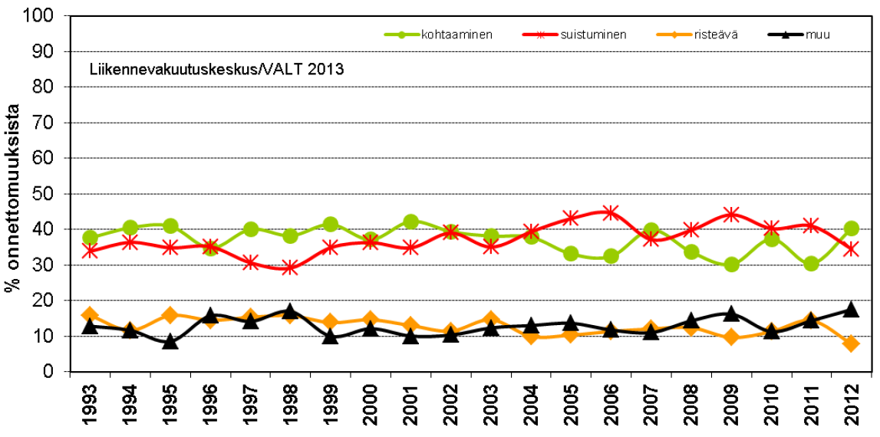
Onnettomuustyyppi vuosina 1993-2012

Slide 18
Yleistä onnettomuuksista
Tapahtumakuukausi: noin 40 % onnettomuuksista tapahtuu kesä–elokuussa
Valoisuus: noin 70 % onnettomuuksista tapahtuu päivänvalossa
Kelityyppi: noin 60 % onnettomuuksista tapahtuu kuivalla kesä- tai talvikelillä
Ajoneuvo: noin 80 % onnettomuuksista aiheuttajakuljettajan ajoneuvo on henkilö-/pakettiauto
Sukupuoli: noin 85 % aiheuttajakuljettajista on miehiä

Slide 19
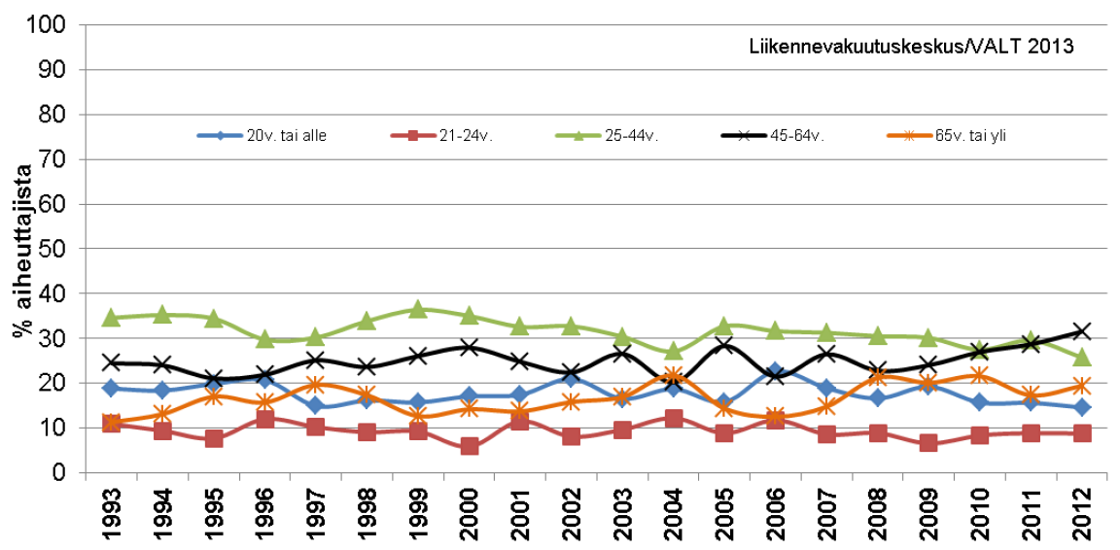
Aiheuttajakuljettajan ikä vuosina 1993–2012
Huomioi ikäryhmien koot!
4v
20v
20v
Noin joka neljäs onnettomuus on alle 25-vuotiaan kuljettajan aiheuttama

Slide 20
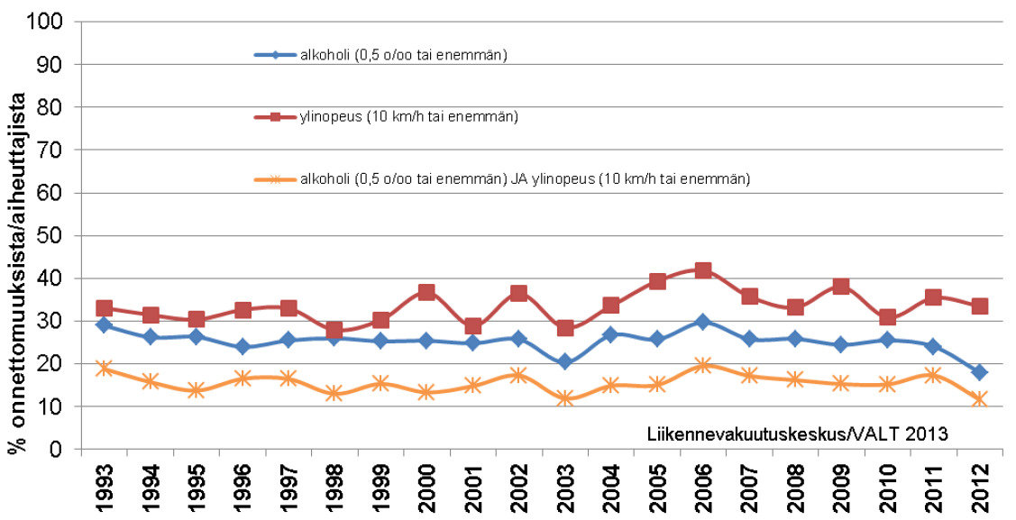
Aiheuttajakuljettajan veren alkoholipitoisuus ja ylinopeus vuosina 1993–2012
Vuonna 2012, noin 55 % alle 25-vuotiaista aiheuttajakuljettajista ajoi ylinopeutta ja noin 35 % humalassa

Slide 21
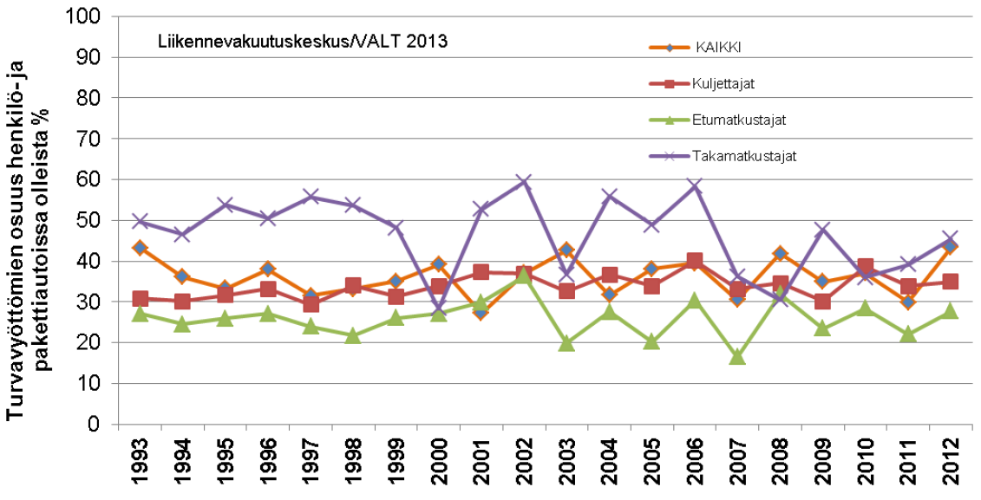
Turvavyön käyttämättömyys vuosina 1993–2012
Vuonna 2012 noin 40 % alle 25 vuotiaista ei käyttänyt turvavyötä – arviolta 6 nuorta olisi selvinnyt hengissä turvavyötä käyttämällä

Slide 22
Alle 25-vuotiaiden aiheuttajakuljettajien riskit
TOP 3 -välittömät riskit vuosilta 2003–2012 (aktiivisesti onnettomuuden syntyyn vaikuttanut riskitekijä):
  Ajoneuvon käsittelyvirheet tai ajotoiminnat: n. 30 % onnettomuuksista (esim. virheellinen ajolinja, virheellinen ohjausliike)
  Osallisen havaintovirheet: n. 25 % onnettomuuksista (esim. ei havainnut toista osapuolta tai tilannetta)
  Osallisen ennakointi- ja arviointivirheet: n. 20 % onnettomuuksista (esim. virheellinen arviointi omista kulkumahdollisuuksista (nopeus, väistäminen), ajoi tilanteeseen ennakoimatta tai varmistamatta)
Taustariskeissä (taustalla vaikuttavat riskit, jotka mahdollistavat tai eivät estä tapahtumien kohtalokasta kulkua) korostuvat erityisesti:
  kuljettajan tilaan (väsymys, alkoholi, lääkkeet, kiire jne.) sekä
  ennakointiin ja liikennetilanteeseen (esim. ajonopeus) liittyvät riskitekijät

Slide 23
Liikenneonnettomuuksien tutkijalautakunnat -
Onnettomuuscase 1: Peräänajo ruuhkassa

Slide 24
Taustatiedot
Nuori ja kokematon kuljettaja (A-osallinen) oli palaamassa töistä kotiin
Hän ajoi ystävältään lainaamallaan autolla
Oli ruuhka-aika ja liikenne oli erittäin vilkasta
Keliolosuhteet olivat erinomaiset - tienpinta oli kuiva ja ilman lämpötila oli +15 astetta
Onnettomuus sattui kaksiajorataisella tiellä, jossa kumpaankin ajosuuntaan oli kaksi kaistaa

Slide 25
A-osallinen - kokematon kuljettaja
Nuori kuljettaja ajoi nopeusrajoitusta noudattaen
Työpäivä oli pulkassa ja kuljettaja oli viikonloppufiiliksissä
Kuljettajan huomio ei kiinnittynyt aktiivisesti liikenteen seuraamiseen
Kuljettaja törmäsi ajoneuvojonoon jarruttamatta nopeudella 80 km/h
Auto etenee 45 metriä 2 sekunnissa nopeuden ollessa 80 km/h

Slide 26
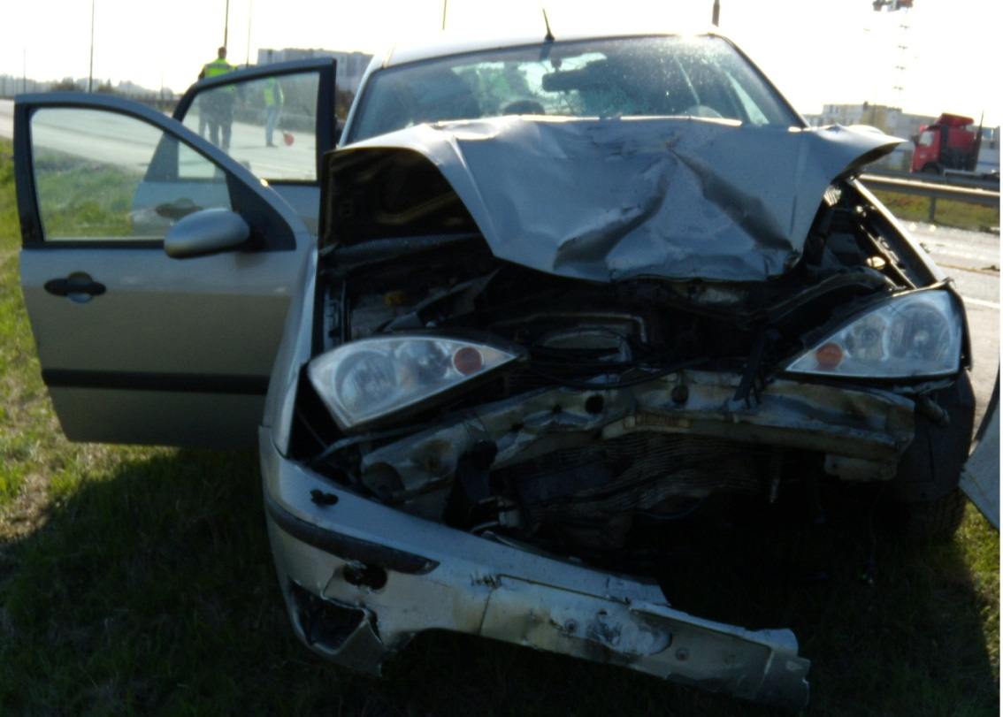
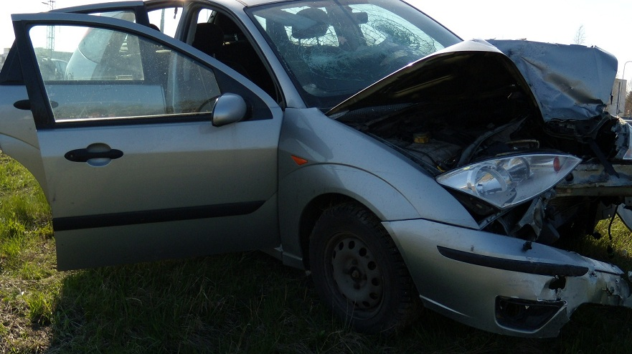
A-osallinen - kokematon kuljettaja

Slide 27
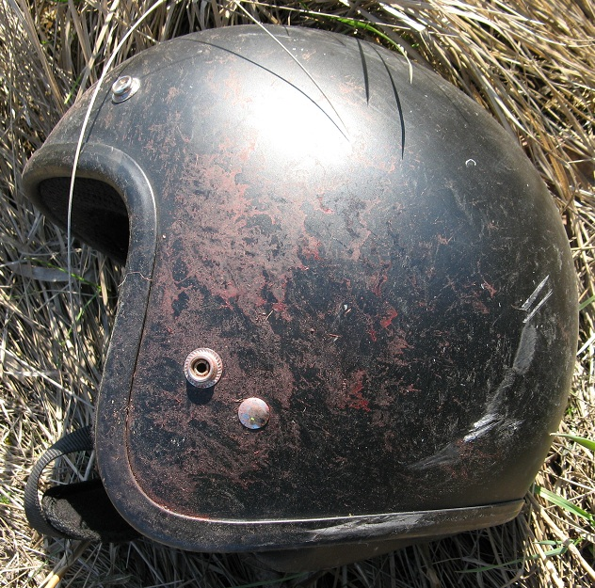
Ajoneuvojono - peräänajo
Ajoneuvojonon viimeisenä ajoneuvona oli moottoripyörä (B-osallinen)
A-osallinen törmäsi mateluvauhtia (5-10 km/h) ajaneeseen moottoripyörään nopeudella 80 km/h
B-osallinen iskeytyi A-osallisen konepeltiin ja tuulilasiin, minkä jälkeen hän sinkoutui hänen edessä ajaneen henkilöauton (C-osallinen) yli ja iskeytyi henkilöauton (D-osallinen) takaosaan. Moottoripyöräilijän ilmalento oli n. 15 metriä.

Slide 28
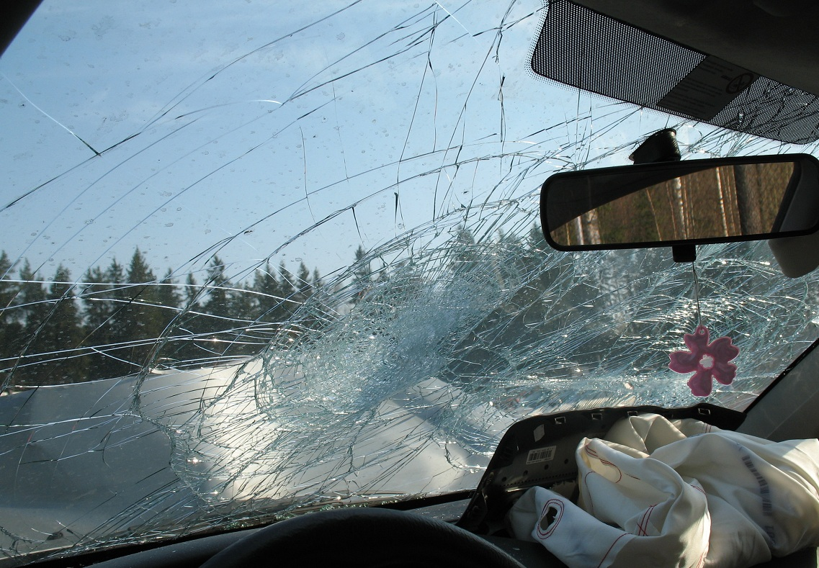
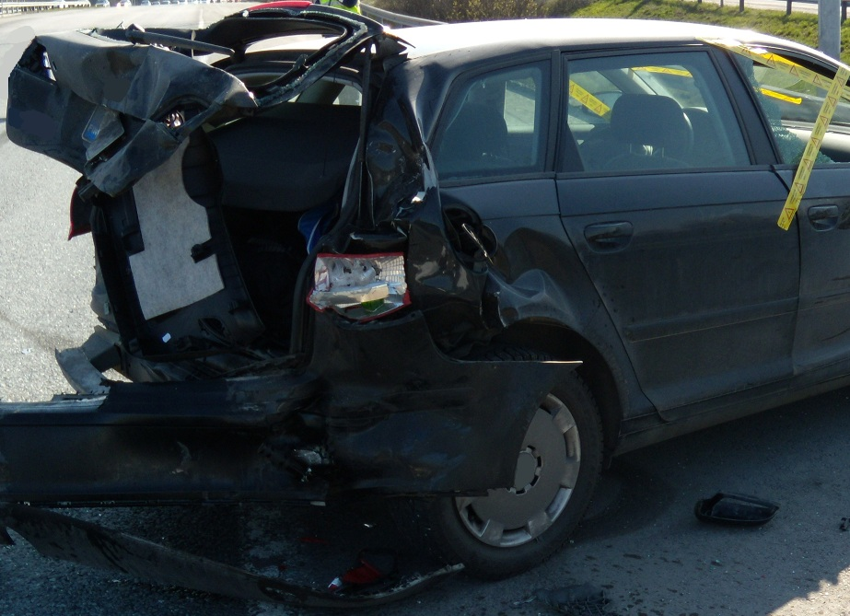
Moottoripyöräilijä
Moottoripyöräilijä iskeytyi ensin A-osallisen konepeltiin ja tuulilasiin, minkä jälkeen hän sinkoutui D-osallisen takaosaan n. 15 m päähän
Moottoripyörä iskeytyi rajusti edessä ajaneen C-osallisen perään

Slide 29
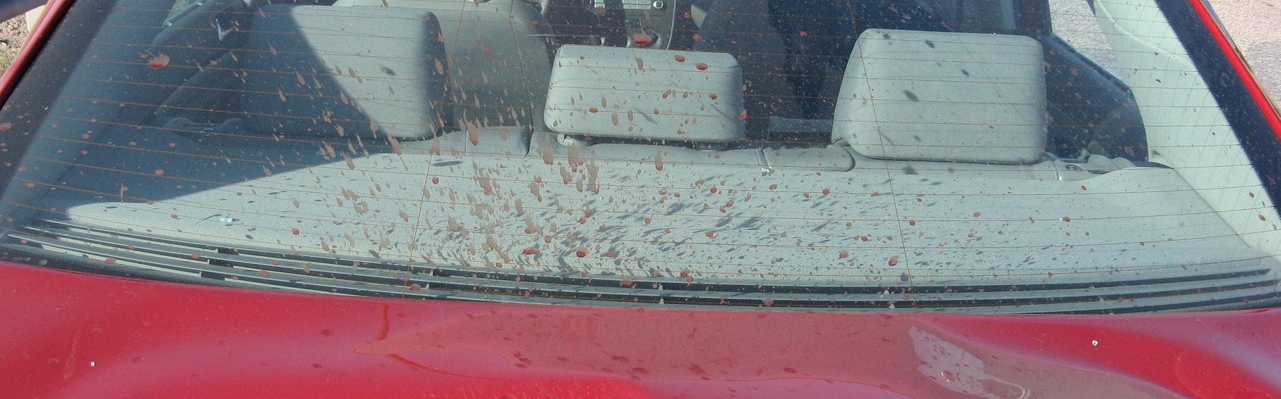
Moottoripyöräilijä
Moottoripyöräilijä iskeytyi ilmalennon jälkeen D-osallisen takaosaan. Hän menehtyi välittömästi vaikeisiin pään ja rintakehän vammoihin

Slide 30
Onnettomuuden riskitekijät
Välitön riskitekijä:
A-osallinen ei seurannut liikenneympäristöä
Taustariskit:
A-osallinen oli kokematon kuljettaja
A-osallinen ei ollut tottunut ajamaan ruuhkassa
A-osallisen tilannenopeus oli liian suuri

Slide 31
Miten onnettomuus olisi voitu estää?
Kuljettajakoulutuksessa tulisi käsitellä ruuhka-ajan liikenneriskejä ja painottaa liikenneympäristöön keskittymisen merkitystä
Kokemattomien kuljettajien tulisi mahdollisuuksien mukaan välttää pahimpaan ruuhka-aikaan ajamista
Muuttuvien nopeusrajoitusten käyttöönotto: liikenteen välityskyvyn heiketessä tulisi nopeusrajoitusta laskea ja tiedottaa siitä tienkäyttäjille

Slide 32
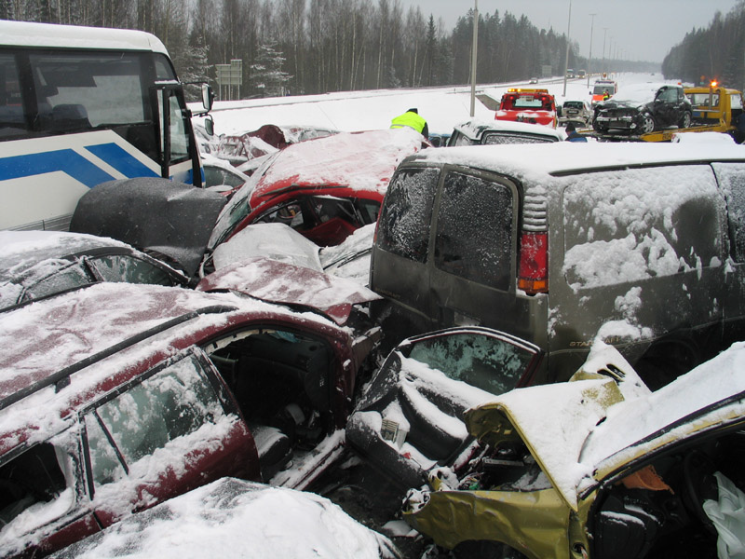
VALT:in faktacorneri - ketjukolarit
Vuosittain sattuu noin 1 900 useamman kuin kahden ajoneuvon liikennevahinkoa
Näistä noin 40 % johtaa henkilövahinkoon - osuus kasvaa
Ketjukolareille altistavia tekijöitä ovat:
  kuljettajan tila ja valmiudet,
  riittämätön turvallisuusväli,
  liian suuri tilannenopeus,
  huono näkyvyys,
  liikennevirran tihentymät sekä
  suuret nopeus- ja massaerot liikennevirrassa

Slide 33
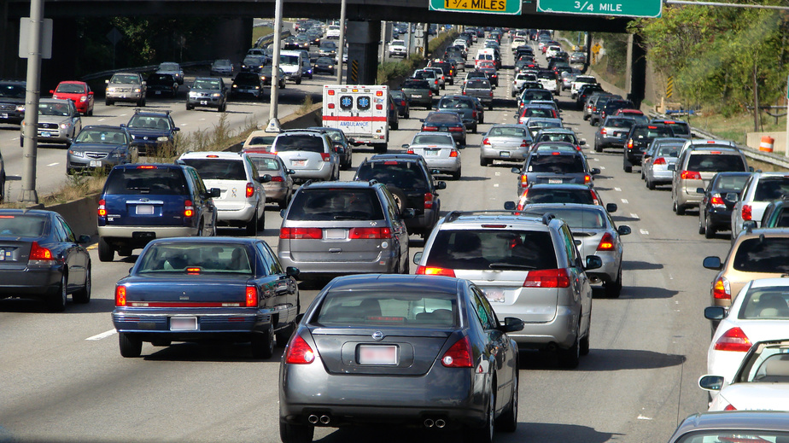
VALT:in vinkkicorneri - ruuhkassa ajaminen
Jos ruuhka-aikaan liikkuminen omalla autolla on välttämätöntä, niin:
  unohda kiire ja ota rento asenne,
  pidä riittävä turvaväli edellä ajavaan,
  varmista, että ajovalosi ovat päällä,
  seuraa edellä ajavien kulkemista ja ennakoi,
  laske ajonopeuttasi,
  näkyvyyden ollessa huono käytä takasumuvaloa,
  jonon pysähtyessä äkillisesti ja sinun ollessasi jonon häntäpäässä voit varoittaa takaa lähestyviä kytkemällä hätävilkut päälle.

Slide 34
Liikenneonnettomuuksien tutkijalautakunnat - Onnettomuuscase 2: Väsymys

Slide 35
Taustatiedot
Nuori kuljettaja oli matkalla avopuolisonsa luokse
Takana oli rankka ja vähäuninen viikonloppu sekä raskaat urheiluharjoitukset
Onnettomuus sattui valtatiellä valoisaan aikaan myöhäisiltapäivällä
Ajokeli oli erinomainen - tienpinta oli paljas ja kuiva ja lämpötila oli n. +12 astetta

Slide 36
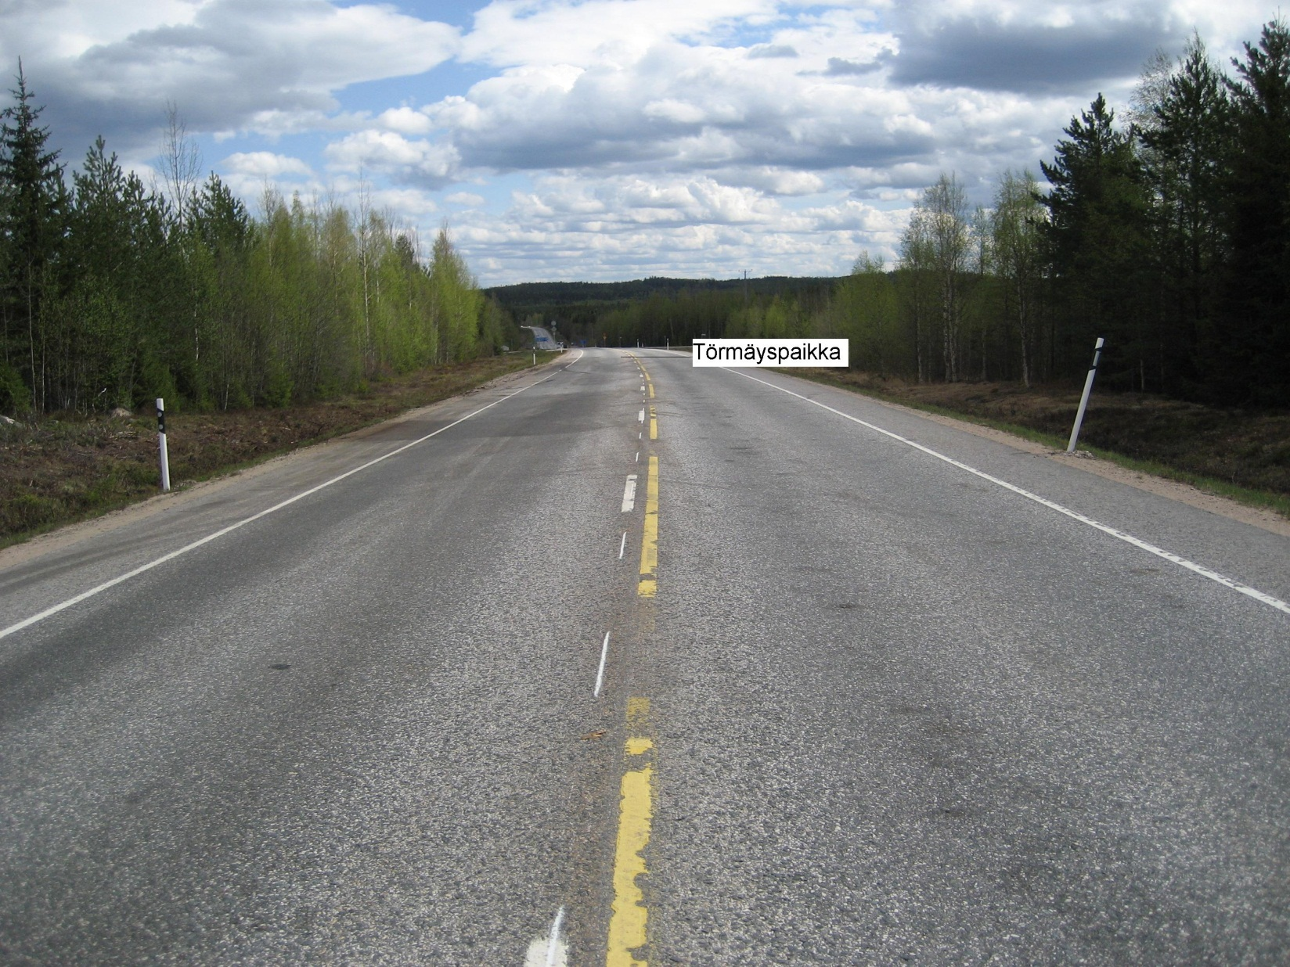
Onnettomuuspaikka - A-osallisen tulosuunta
Onnettomuus sattui vasemmalle kaartuvassa mutkassa - matkaa törmäyspaikkaan kuvassa n. 80m

Slide 37
A-osallinen - väsymys
Nuori kuljettaja oli viettänyt viikonlopun kavereidensa kanssa aamuyön pikkutunneille asti valvoen ja juhlien
Kuljettaja ei ajanut alkoholin vaikutuksen alaisena
Kuljettaja oli maanantain rankkojen urheiluharjoitusten jälkeen käynyt treenipaikan lähellä asuvan sukulaisensa luona syömässä tukevasti ennen matkan jatkamista mielitiettynsä luokse
Kuljettaja oli ajanut 10 kilometriä - jäljellä oli vielä 5 kilometriä
Kuljettaja nukahti, ajautui vastaantulevien kaistalle vasemmalle kaartuvassa kaarteessa ja törmäsi täysperävaunulliseen kuorma-autoon nopeudella 100 km/h

Slide 38
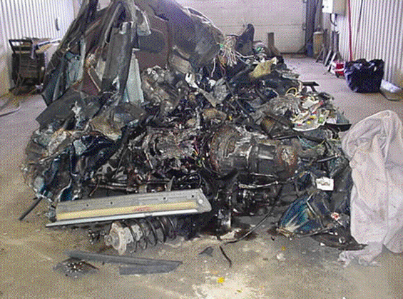
A-osallinen - ajoneuvon vauriot
Kuljettaja
A-osallinen iskeytyi kuorma-auton vasempaan etukulmaan nopeudella 100 km/h ja jäi kuorma-auton yliajamaksi. Kuljettajan pää ja vartalon yläosa murskautuivat kokonaan.

Slide 39
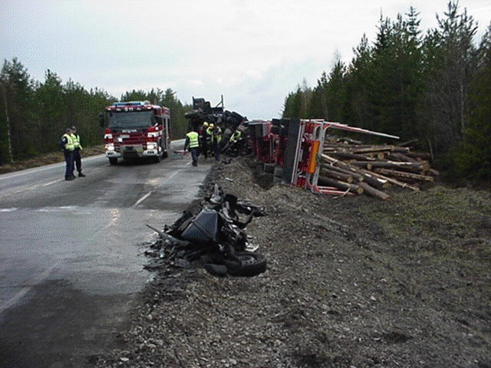
B-osallinen
B-osallisen törmäysnopeus oli 80 km/h. Kuorma-auto menetti törmäyksessä ohjattavuutensa ja ajautui ojaan. B-osallinen loukkaantui lievästi.

Slide 40
Onnettomuuden riskitekijät
Välitön riskitekijä:
A-osallisen väsymys - nukahti rattiin
Taustariskit:
A-osallisella takana vähäuninen viikonloppu, rankat urheiluharjoitukset ja raskas ateria ennen ajoa
Tiellä ei ollut keskikaidetta tai tärisyttävää keskiviivaa

Slide 41
Miten onnettomuus olisi voitu estää?
Valistusta väsyneenä ajamisen vaaroista tulisi lisätä
Ajoneuvojen kuljettajan vireystilan valvonta - ja kaistavahtijärjestelmien yleistymisen tukeminen mm. verotuksellisin keinoin
Keskikaiteiden rakentaminen

Slide 42
VALT:in faktacorneri - väsymys
Yhden yön valvomisen jälkeen ihmisen ajokyky vastaa ajokykyä 0,9 promillen humalassa - vajaiden yöunien kumulatiivinen merkitys myös suuri
Väsymys korostuu etenkin raskaan aterian jälkeen. Myös jo pieni määrä alkoholia väsyttää
Väsymys on riskitekijänä noin joka viidennessä kuolemaan johtaneessa henkilö- ja pakettiauto-onnettomuudessa, joista:
  n. 45 % on suistumisonnettomuuksia
  n. 40 % on kohtaamisonnettomuuksia
Tyypillisesti onnettomuus sattuu touko-elokuussa valtatiellä, jonka nopeusrajoitus on 80 tai 100 km/h
Onnettomuuksista n. 30 % sattuu yön pikkutunteina 00.00-06.00 ja n. 30 % päivällä 12.00-18.00

Slide 43
VALT:in vinkkicorneri -väsymys
Varmista riittävän yöunen määrä - etenkin ennen pidempää ajomatkaa
Vältä ajamista raskaan aterian jälkeen
Mikäli väsymys iskee ajon aikana, pidä tauko ja:
Nauti kofeiinipitoista juotavaa
Ota heti perään korkeintaan 15 minuutin torkut, jonka aikana kofeiini ”kicks in”

Slide 44
Maksimoi turvallisuustekijät
Ajoneuvojen aktiivinen ja passiivinen turvallisuus

Slide 45
Autosi turvallisuus
Autoa ostaessa tulisi hinnan, mittarilukeman ja polttoaineenkulutuksen lisäksi yhtenä valintakriteerinä olla turvallisuus:
Valitessasi autoa tutustu autojen törmäystestien tuloksiin, erityisesti Euro NCAP -testeihin, ja pyydä myyjältä selvitys auton turvavarusteista
”Mitä uudempi auto on, sitä paremmin se suojaa matkustajiaan onnettomuustilanteessa ja sitä aktiivisemmin se auttaa ehkäisemään onnettomuuksien syntymistä”

Slide 46
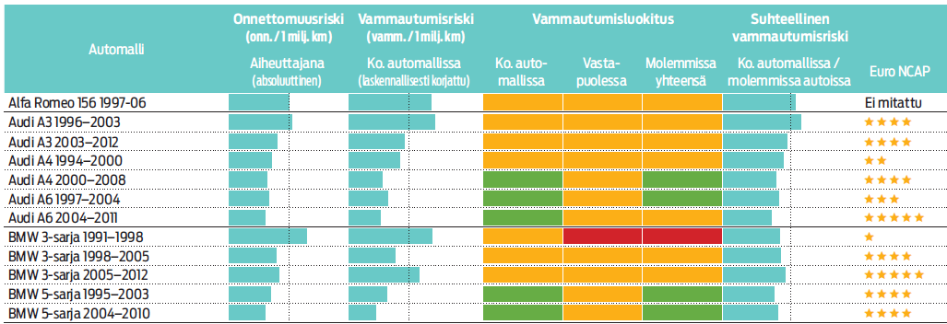
Suomen yleisimpien käytettyjen automallien turvallisuus -esite
Esimerkki ”Suomen yleisimpien käytettyjen automallien turvallisuus” -esitteen
taulukosta, jossa on esitetty yleisimpien mallien vammautumis- ja onnettomuusriskit
(linkki)

Slide 47
Passiivinen turvallisuus
= Suojaa kuljettajaa ja matkustajia onnettomuuden sattuessa
Turvatyynyt: etuturvatyyny, sivuturvatyyny (suojaa vartaloa), verhoturvatyyny (suojaa päätä) sekä jalankulkijoita varten suunniteltu turvatyyny
Aktiiviset pääntuet seuraavat törmäyksessä pään liikerataa ja näin pienentävät niskaan kohdistuvaa ”whiplash”-iskua
Joihinkin automalleihin on saatavissa onnettomuuden ennakointijärjestelmä, joka valmistelee passiivisia turvajärjestelmiä onnettomuutta varten törmäyksen näyttäessä väistämättömältä (esim. kiristää turvavyöt ennen törmäystä)
Turvavyön kiinnittäminen on ehdoton edellytys auton turvarakenteiden ja -varusteiden toiminnan kannalta

Slide 48
Aktiivinen turvallisuus
= Auttaa ehkäisemään autoa joutumasta onnettomuuteen
Ajonvakautusjärjestelmä (ESC): pyrkii pitämään auton keulan kohti menosuuntaa ja näin estämään auton sivuluistoa
Kuljettajan vireystilan valvonta -järjestelmä (DDS): tarkkailee kuljettajan silmän liikkeitä, ajolinjaa tai ajotapaa ja ilmoittaa tauon tarpeesta
Kaistavahtijärjestelmä (LDW): tarkkailee kaistaviivoja ja tarvittaessa varoittaa kuljettajaa täristämällä ohjauspyörää tai kääntää auton kulkusuuntaa
Nopeusvaroitin: varoittaa nopeusrajoitusta suuremmasta ajonopeudesta
Rengaspaineen tarkkailujärjestelmä (TPMS): varoittaa alhaisista paineista
Sokean kulman varoitin (BSM): järjestelmä varoittaa kuljettajaa havaitessaan katvealueella jotakin

Slide 49
Kiitos ja turvallista matkaa!
www.lvk.fi

